Slide 1






Jačanje inspekcije zaštite okoliša radi učinkovite kontrole praćenja kakvoće zraka i sustava trgovanja emisijskim jedinicama stakleničkih plinova, kako bi se postigla bolja kvaliteta zraka
u Republici Hrvatskoj
Ovaj projekt financira Europska unija

Slide 2



TEMA 1: Onečišćenje atmosfere
Institut za energetiku i zaštitu okoliša
Bojan Abramović dipl. ing. stroj.
Predrag Hercog, dipl. inž. medicinske biokemije

Slide 3

1.5 IZVORI I TIPOVI ONEČIŠĆENJA
Atmosfera se smatra onečišćenom ako je kakvoća zraka takva da može narušiti zdravlje, kvalitetu življenja i/ili štetno utjecati na bilo koju sastavnicu okoliša.
Kakvoća zraka je kvalitativno-kvantitativna ocjena kemijskog sastava atmosfere s obzirom na njezin utjecaj na okoliš i zdravlje ljudi te je globalno direktno povezana s emisijama onečišćujućih tvari u atmosferu koje se u nju mogu emitirati iz prirodnih izvora ili izravnim i neizravnim ljudskim djelovanjem.
Institut za energetiku i zaštitu okoliša

Slide 4
1.5 IZVORI I TIPOVI ONEČIŠĆENJA
Onečišćujuće tvari u zraku dijele se:
prema načinu na koji nastaju
prema fizikalnom stanju
Izvori onečišćenja dijele se:
prema porijeklu
prema načinu ispuštanja u atmosferu
Institut za energetiku i zaštitu okoliša

Slide 5
1.5 IZVORI I TIPOVI ONEČIŠĆENJA
Podjela onečišćujućih tvari u zraku prema načinu na koji nastaju
PRIMARNE
Emitiraju se u atmosferu direktno iz izvora onečišćenja
SEKUNDARNE
Stvaraju se u atmosferi kemijskim reakcijama iz primarnih onečišćujućih tvari
ONEČIŠĆUJUĆE TVARI
Institut za energetiku i zaštitu okoliša

Slide 6
1.5 IZVORI I TIPOVI ONEČIŠĆENJA
Podjela onečišćujućih tvari u zraku prema fizikalnom stanju
PLINOVITE
ONEČIŠĆUJUĆE TVARI
KRUTE
Institut za energetiku i zaštitu okoliša

Slide 7
1.5 IZVORI I TIPOVI ONEČIŠĆENJA
Podjela izvora onečišćenja prema porijeklu
PRIRODNI
Vulkanske erupcije, šumski požari, pješćane oluje
ANTROPOGENI
Tvornice,
ložišta, promet, odlaganje otpada
IZVORI ONEČIŠĆENJA
Institut za energetiku i zaštitu okoliša

Slide 8
1.5 IZVORI I TIPOVI ONEČIŠĆENJA
Podjela izvora onečišćenja prema načinu ispuštanja u atmosferu
TOČKASTI
Onečišćujuće tvari emitiraju se kroz ispuste
POKRETNI
Motorna v.,
lokomotive,
plovila,
zrakoplovi
IZVORI ONEČIŠĆENJA
STACIONARNI
DIFUZNI
Onečišćujuće tvari NE emitiraju se kroz ispuste
Institut za energetiku i zaštitu okoliša

Slide 9
1.5 IZVORI I TIPOVI ONEČIŠĆENJA
Kategorizacija izvora onečišćenja u svrhu izrade katastra emisija
TOČKASTI
IZVORI ONEČIŠĆENJA
LINIJSKI
❶
❷
PLOŠNI
❸
Institut za energetiku i zaštitu okoliša

Slide 10
1.5 IZVORI I TIPOVI ONEČIŠĆENJA
Kategorizacija izvora onečišćenja u svrhu izrade registar emisija
❶
Točkasti izvori emisija su oni koji se nalaze unutar površine omeđene stranicama dužine 1 km ili manje.
❷
Linijski izvori odnose se prvenstveno na cestovni i željeznički promet koji se odvija po linijskim rutama.
❸
Plošni izvori odnose se na ukupne emisije iz kućanstava, prometa i industrije koji su homogeno i gusto raspoređeni na određenom većem području.
Institut za energetiku i zaštitu okoliša

Slide 11
1.6 ONEČIŠĆIVAČI
Najpraktičnija podjela onečišćivača prikazana je u Uredbi o graničnim vrijednostima emisija iz stacionarnih izvora u kojoj su onečišćivači podijeljeni u skupine prema tehnološkim procesima.
Ovome treba dodati veliku grupu onečišćivača – motorna vozila čije emisije su predmet posebnog propisa.
Institut za energetiku i zaštitu okoliša

Slide 12
1.6 ONEČIŠĆIVAČI
PROIZVODNJA NEMETALNIH MINERALNIH SIROVINA I PRERADU METALA
postrojenja za proizvodnju cementa u rotacijskim pećima suhim ili mokrim postupkom
postrojenja za proizvodnju cementa u kupolnim pećima
žarenja boksita, dolomita, magnezita, vapnenca, gipsa, diatomejske zemlje, kvarcita i šamota
tretiranja perlita, škriljaca ili gline za okside sumpora
Institut za energetiku i zaštitu okoliša

Slide 13
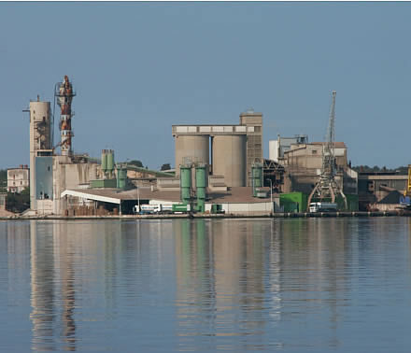
1.6 ONEČIŠĆIVAČI
tretiranja perlita, škriljaca ili gline za okside sumpora
peći za taljenje stakla
tehnološkog procesa pečenja keramičkih proizvoda na bazi gline
tehnološkog procesa toploga pocinčavanja
tehnološkog procesa proizvodnje, taljenja i legiranja bakra i cinka
itd.
Institut za energetiku i zaštitu okoliša

Slide 14
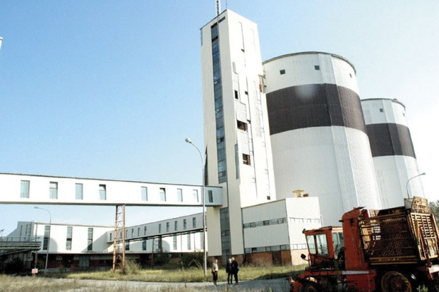
1.6 ONEČIŠĆIVAČI
KEMIJSKU I PREHRAMBENU INDUSTRIJU
tehnološkog procesa dobivanja sumpora
tehnološkog procesa proizvodnje nafte i plina
tehnološkog procesa dobivanja čađe
tehnološkog procesa dobivanja ugljika i elektrografita
sušenja rezanaca kod tehnološkog procesa prerade šećerne repe i rafinacije šećera
tehnološkog procesa sušenja trave
tehnološkog procesa prženja kave, nadomjestaka za kavu, žita i kakaa.
sušara kod kojih se produkti izgaranja koriste izravno u proizvodnom procesu
Institut za energetiku i zaštitu okoliša

Slide 15
1.6 ONEČIŠĆIVAČI
HLAPIVIH ORGANSKIH SPOJEVA ZA ODREĐENE AKTIVNOSTI
nanošenje ljepila (adheziva)
proizvodnja drvenih i plastičnih laminata
procesi premazivanja – bojenja metal, papir, koža, tekstil, plastika drvo
premazivanje zavojnica
kemijsko čišćenje
proizvodnja obuće
proizvodnja premaza, lakova, boja i ljepila
proizvodnja farmaceutskih proizvoda
tiskanje
Institut za energetiku i zaštitu okoliša

Slide 16
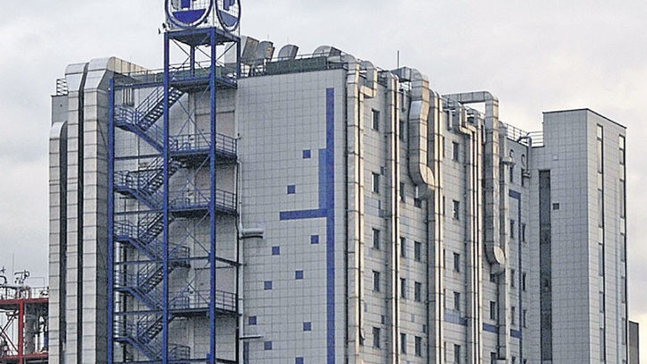
1.6 ONEČIŠĆIVAČI
proizvodnja gumenih smjesa i proizvoda od gume
površinsko čišćenje
ekstrakcija biljnog ulja i životinjske masti i rafinacija biljnog ulja
završna obrada vozila (lakiranje)
impregnacija drvenih površina
površinska zaštita (premazivanje) žičanih navoja
Institut za energetiku i zaštitu okoliša

Slide 17
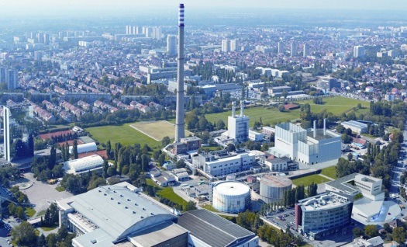
1.6 ONEČIŠĆIVAČI
UREĐAJI ZA LOŽENJE I PLINSKE TURBINE
mala, srednja i velika ložišta s tekućim krutim i plinskim gorivima
male, srednje i velike plinske turbine
suspaljivanje otpada
Institut za energetiku i zaštitu okoliša

Slide 18
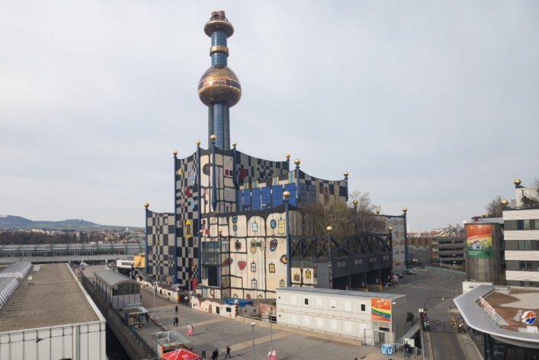
1.6 ONEČIŠĆIVAČI
MOTORI S UNUTARNJIM IZGARANJEM
motori koji se koriste za proizvodnju električne energije, topline ili za proizvodnju mehaničke energije
POSTROJENJA ZA SPALJIVANJE OTPADA I POSTROJENJA ZA SUSPALJIVANJE OTPADA
Institut za energetiku i zaštitu okoliša

Slide 19
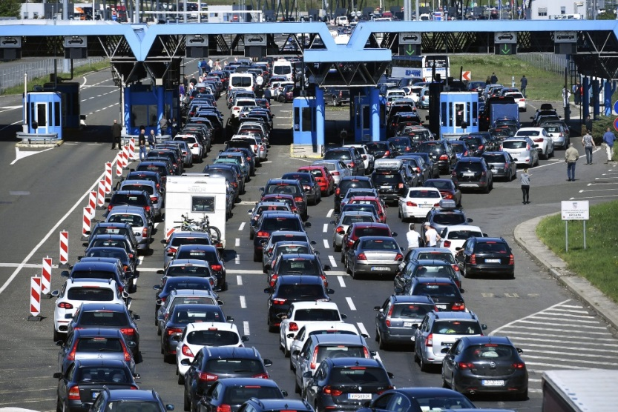
1.6 ONEČIŠĆIVAČI
MOTORNA VOZILA
Institut za energetiku i zaštitu okoliša

Slide 20
1.7 ONEČIŠĆUJUĆE TVARI
Onečišćujuće tvari u atmosferi postoje u dvama osnovnim fizikalnim stanjima: plinovito i kruto (čestice). U zraku su evidentirane 3000 kemijskih spojeva štetnih za zdravlje, ali za manje od njih 200 regulirane su emisije iz izvora. Najčešće korišteni standardi za utvrđivanje kakvoće zraka sljedeće su onečišćujuće tvari: lebdeće čestice, dušikovi oksidi (NOx), ozon (O₃), benzen (C₆H₆) i sumporni dioksid (SO₂), dok na kakvoću življenja mogu negativno utjecati plinovi neugodna mirisa poput sumporovodika (H₂S) i drugih reducibilnih sumpornih spojeva.
Institut za energetiku i zaštitu okoliša

Slide 21
1.7 ONEČIŠĆUJUĆE TVARI
Primarne onečišćujuće tvari
Primarne onečišćujuće tvari (sumporni dioksid - SO₂, 5% od ukupno emitiranih dušikovih oksida - NO_{x}, ugljični monoksid - CO, lako hlapivi organski spojevi – VOC, ugljikove i neugljikove lebdeće čestice) emitiraju se u atmosferu direktno iz izvora onečišćenja
Sekundarne onečišćujuće tvari
Sekundarne onečišćujuće tvari stvaraju se kemijskim reakcijama u atmosferi iz primarnih onečišćujućih tvari. Među njima vrlo je važan dušikov dioksid (NO₂) koji je izuzetno štetan za ljudsko zdravlje, a njegova konverzija (pretvorba) u atmosferi povezana je s atmosferskim ozonom (O₃).
Institut za energetiku i zaštitu okoliša

Slide 22
1.7 ONEČIŠĆUJUĆE TVARI
Sekundarne onečišćujuće tvari (nastavak)
Primjer 1.
NO + O₃  NO₂ + O₂
NO₂ + Sunčevo svjetlo NO + O
O + O₂  O₃
Zaključak:
Ako se želi smanjiti koncentracija NO₂ u zraku, potrebna je vrlo velika redukcija emisija NO u atmosferu.
Institut za energetiku i zaštitu okoliša

Slide 23
1.7 ONEČIŠĆUJUĆE TVARI
Sekundarne onečišćujuće tvari (nastavak)
U situacijama kada dolazi do oksidiranja reaktivnih ugljikovodika u fotokemijskim reakcijama, stvaraju se visoko reaktivni peroksidni radikali koji u onečišćenoj atmosferi reagiraju s NO oksidirajući ga u NO₂
Primjer 2.
NO + RO₂ (alkilni peroksid)  NO₂ + RO
U ovoj reakciji RO₂ konvertira NO u NO₂ bez utroška molekula ozona. U jako onečišćenoj atmosferi u velikim gradovima koncentracije RO₂ su visoke jer potječu iz antropogenih izvora.
Institut za energetiku i zaštitu okoliša

Slide 24
1.7 ONEČIŠĆUJUĆE TVARI
Sekundarne onečišćujuće tvari (nastavak)
U odgovarajućim kemijskim i fizikalnim uvjetima u atmosferi nastaju sekundarne lebdeće čestice. U nekim djelovima Zemlje sekundarno stvorene čestice čine više od 50% ukupnih koncentracija čestica u zraku.
SEKUNDARNE LEBDEĆE ČESTICE
Osnovne komponente sekundarno stvorenih lebdećih čestica
SULFATNE
ORGANSKI AEROSOL
NITRATNE
Institut za energetiku i zaštitu okoliša

Slide 25
1.7 ONEČIŠĆUJUĆE TVARI
Sekundarne onečišćujuće tvari (nastavak)
Prve su sulfatne koje se stvaraju u atmosferi oksidacijom iz sumpornog dioksida te sudjeluju u stvaranju sumpornog trioksida koji vrlo brzo reagira s vodom stvarajući sumpornu kiselinu. U područjima s malim emisijama amonijaka sumporna kiselina stvara najveći dio sulfata. U područjima s obilnim emisijama amonijaka, koji neutralizira sumpornu kiselinu, stvaraju se čestice amonijeva sulfata.
Institut za energetiku i zaštitu okoliša

Slide 26

1.7 ONEČIŠĆUJUĆE TVARI
Sekundarne onečišćujuće tvari (nastavak)
Dušikov oksid u reakciji s vodom u atmosferi stvara dušičnu kiselinu koja je prisutna u zraku u obliku pare. Dušična kiselina (HNO₃) reagira ili s amonijakom (NH₃) ili kalcijevim karbonatom (CaCO₃) ili natrijevim kloridom (NaCl) stvarajući krute čestice nitrata. To je druga najčešća komponenta sekundarno stvorenih čestica. Ako stvara amonijev nitrat (NH₄NO₃), taj je proces reverzibilan.
U uvjetima visoke temperature i male relativne vlažnosti amonijev nitrat može disocirati u dušičnu kiselinu i amonijak.
Institut za energetiku i zaštitu okoliša

Slide 27
1.7 ONEČIŠĆUJUĆE TVARI
Sekundarne onečišćujuće tvari (nastavak)
Treći osnovni oblik sekundarnih lebdećih čestica jest sekundarni organski aerosol koji nastaje oksidacijom organskih tvari stvorenih u atmosferi u reakcijama s lako hlapivim organskim spojevima (VOC). Prirodni VOC kao što je alfa pinen koji emitira drveće jako je reaktivan i u šumskim područjima predstavlja važan izvor sekundarnog organskog aerosola. Antropogeni VOC-ovi u onečišćenim područjima također stvaraju sekundarni organski aerosol. Brzina stvaranja sekundarnih lebdećih čestica u atmosferi različita je, a ovisi o njihovoj vrsti i fizikalnim uvjetima u atmosferi. Stvaranje sekundarnog aerosola relativno je spor proces (24 sata ili više), dok se nitrati u atmosferi stvaraju mnogo brže.
Institut za energetiku i zaštitu okoliša

Slide 28
HVALA NA PAŽNJI
Institut za energetiku i zaštitu okoliša

